Slide 1
Julemanden
Besvar problemstillingen med følgende kildemateriale:
Hvordan kan udviklingen af den amerikanske julemand forklares ved hjælp af smeltedigelteorien?

Slide 2
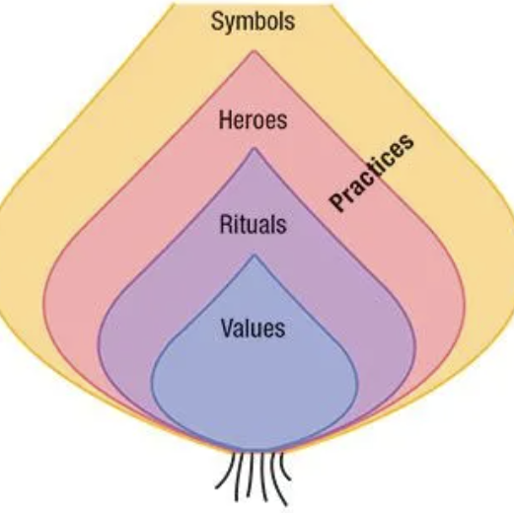
Julemanden i Hofstedes løgmodel
Familien som værdi
Julen som ritual
Julemanden som helt
Symboler knyttet til julemanden

Slide 3
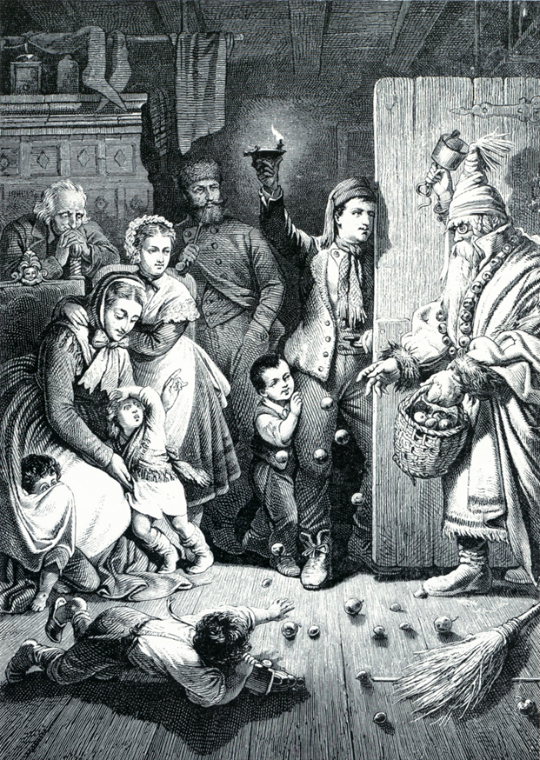
Europæiske julemandsfigurer i 1800-tallet
Skt. Nicolaus ca. 1800, Tyskland
Notes:
Tilbedes af unge kvinder
Gaver til børnene
Har en straffende ledsager
(Knect Ruprecht)

Slide 4
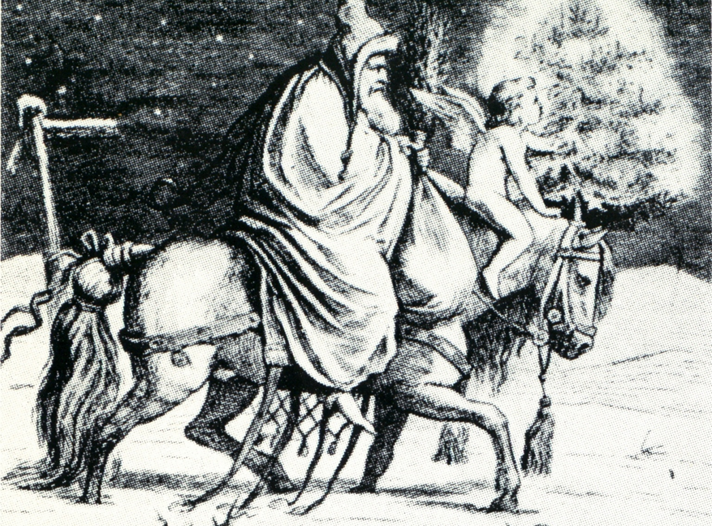
Lorenz Frøhlich: Der Weihnachtsmann 1840, Danmark
(første danske julemandsfremstilling)
Notes:
Ris til at straffe. Sæk med gaver. Engel med juletræ (kristent islæt). Kommer

Slide 5
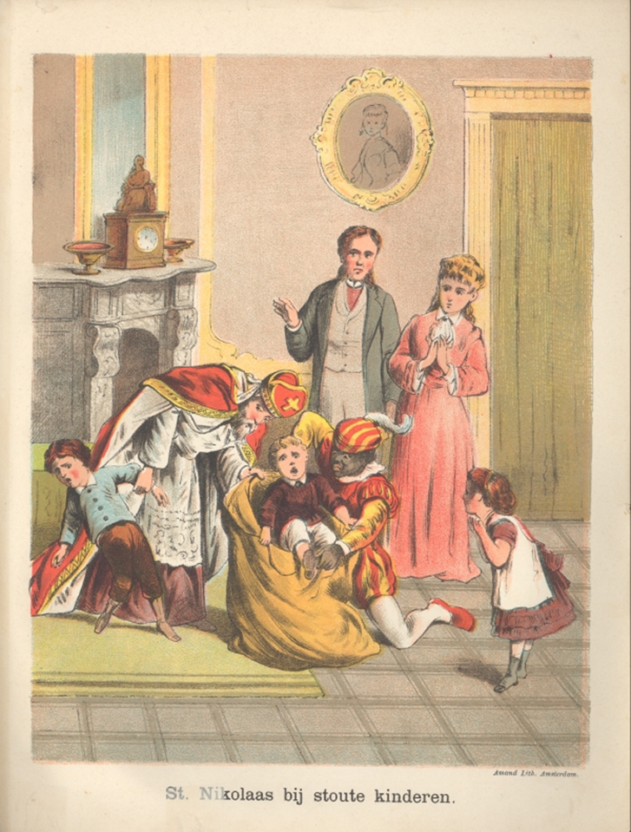
Sinter klaas med Svarte Piet ca 1885, Holland
Notes:
Katolsk bispekåbe og fokus på straf. Den straffende hjælper Svarte Piet

Slide 6
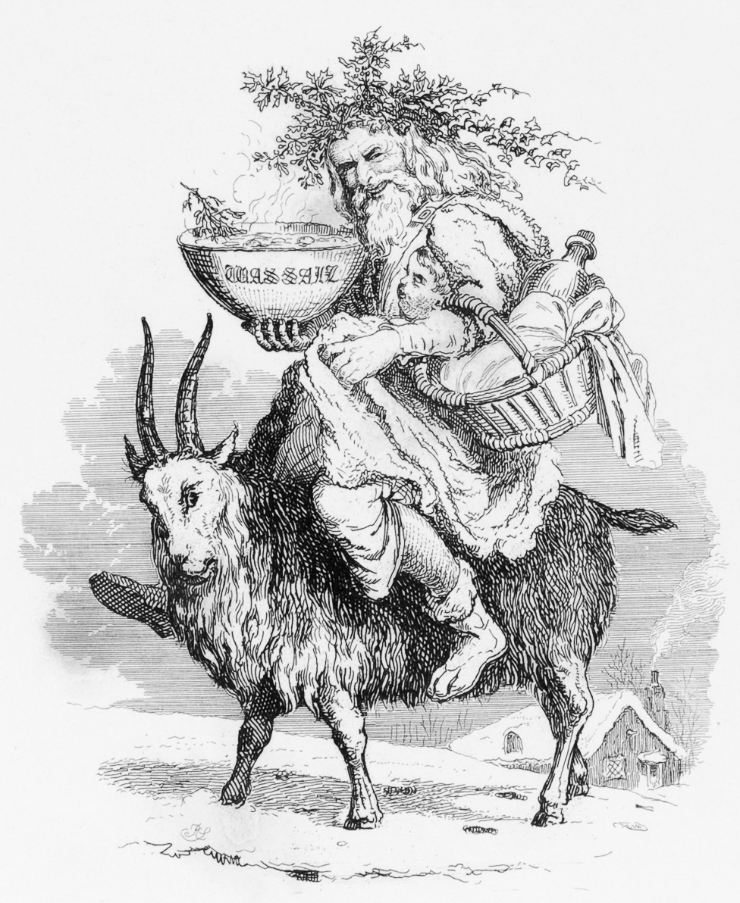
Old “Father” Christmas 1836,
England
Notes:
Spreder glæde og fest for voksne. Bemærk kristtjørn om hovedet og rider på en buk.

Slide 7
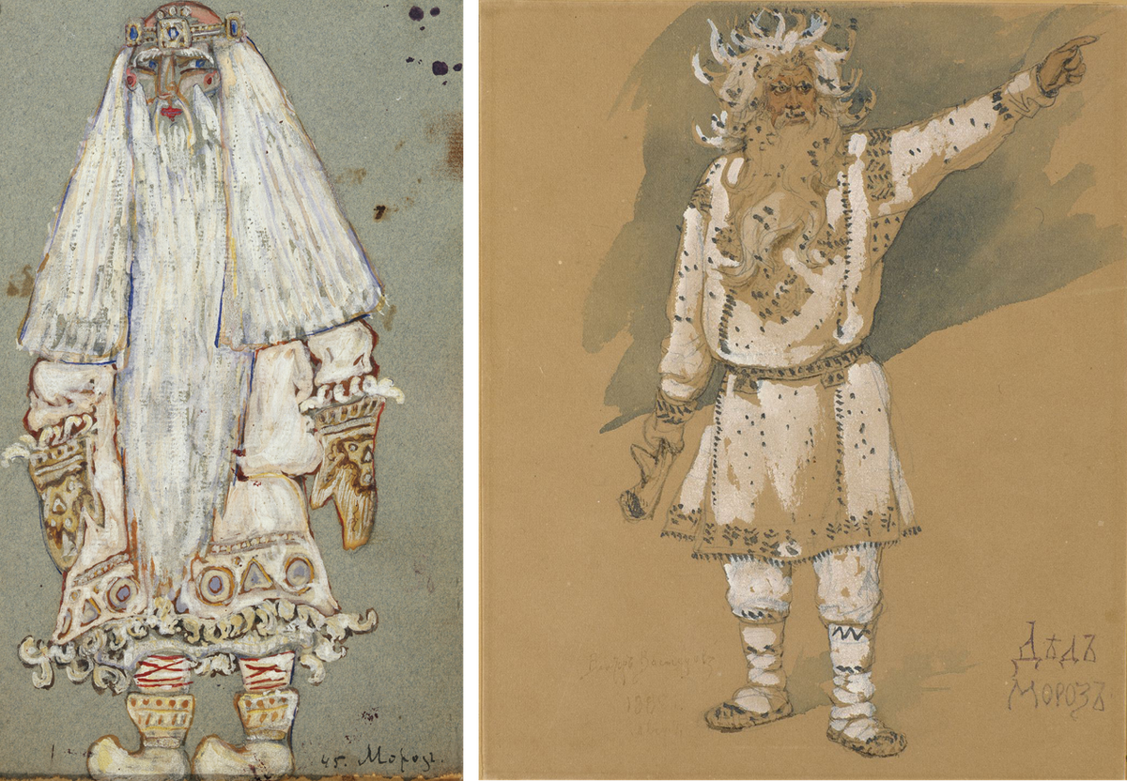
Ded moroz – fader frost (Rusland)
1873 Alexander Ostrovsky’s The Snow Maiden (left) and the 1881 Nikolai Rimsky-Korsakov opera based on it (right)
Notes:
Bringer frost og kulde. En vinterkonge fra nord. Findes også som ”Herr Winther” i Tyskland. Får mere og mere karakter af en julemand i Sovjetunionen fra år 1900.

Slide 8
American Santa
De forskellige europæiske juleskikke kommer til USA fra 1600-tallet
Uafhængighedskrigen gør Sinter Klaas til værnehelgen (helt) i New York
En ny nation skal opbygge nye fortællinger
Nedskreven julemandsfiktion fra begyndelsen af 1800-tallet

Slide 9
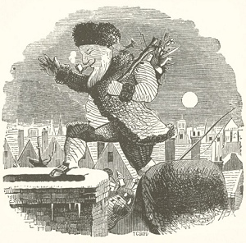
Den amerikanske Santa Claus skabes
1809: Washington Irving skriver i Knickerbocker's History of New York om Skt. Nikolaus (billedet)

Slide 10
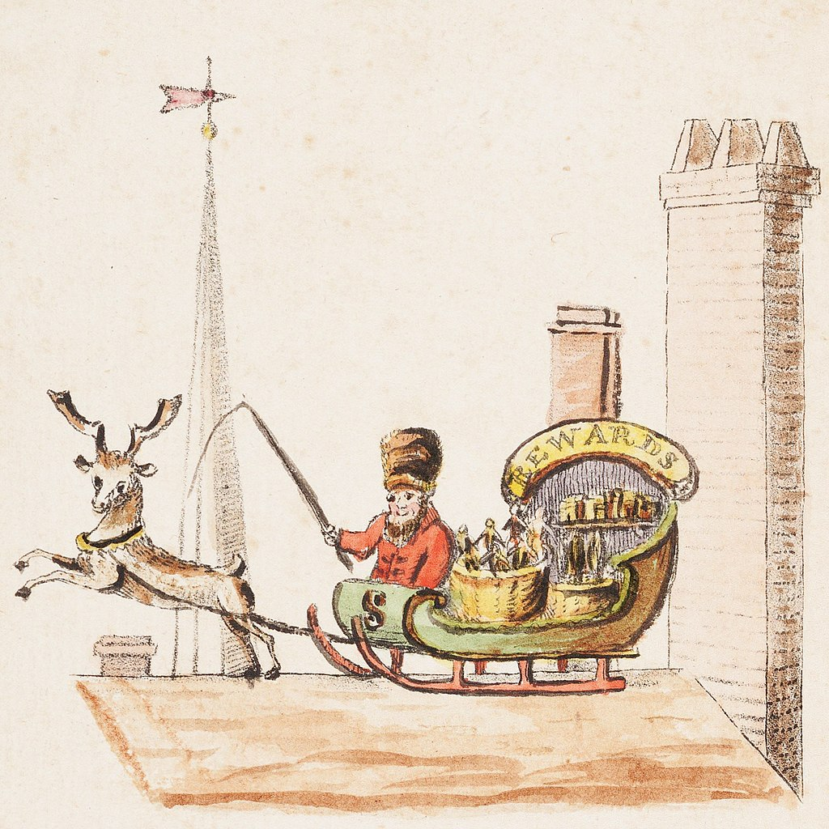
"Old Santeclaus with Much Delight“ New York, 1821

Slide 11
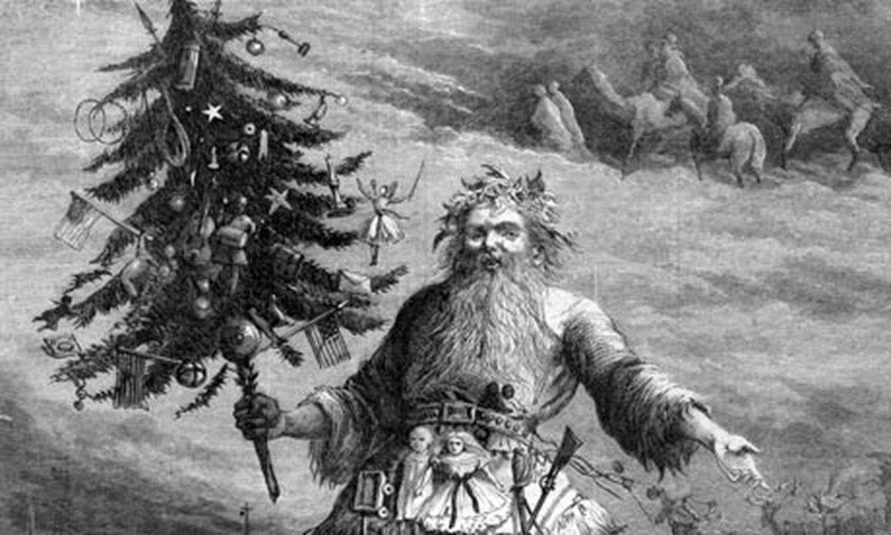
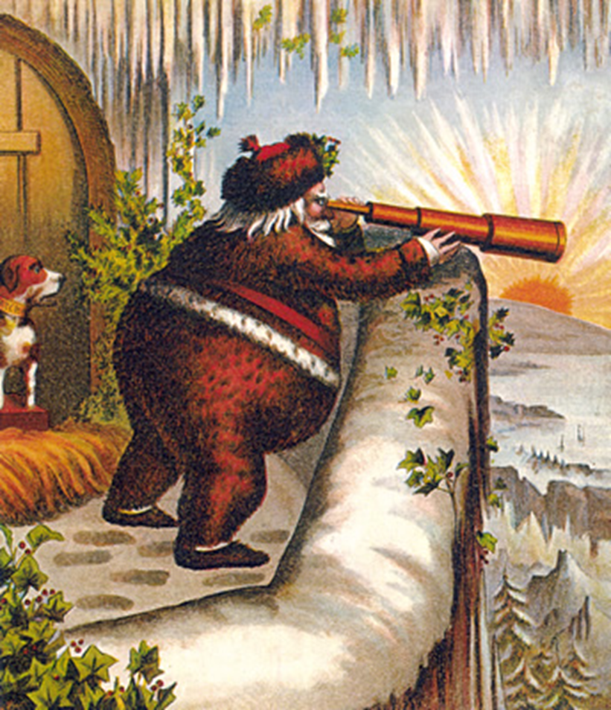
USA, 1869
Thomas Nast i Harper’s Weekly, 1869:

Slide 12
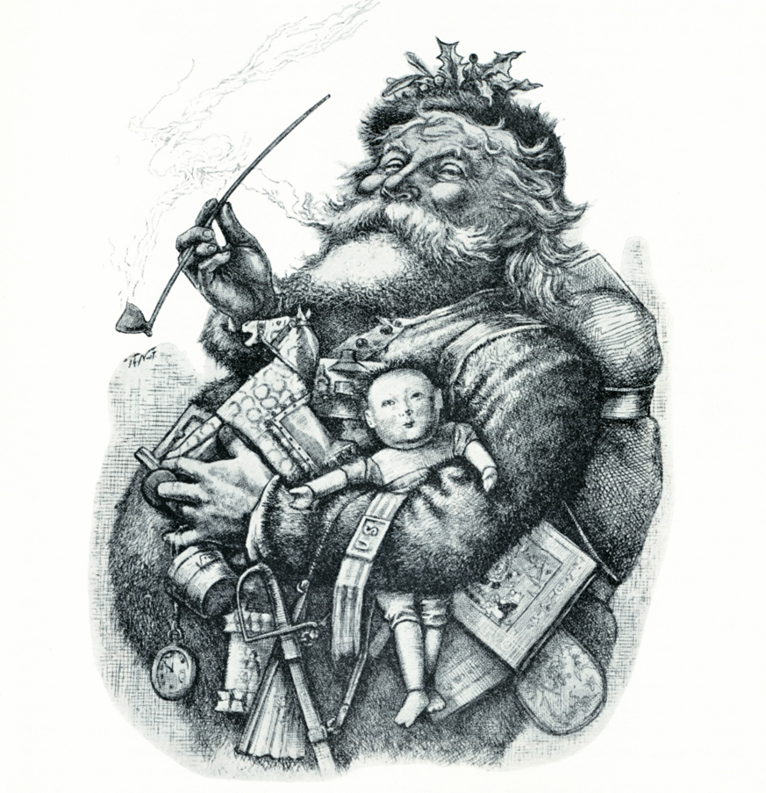
Thomas Nast 1881 i Harper’s Weekly.

Slide 13
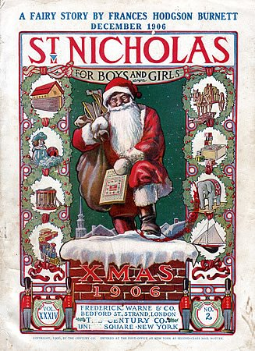
Reginald Birch 1906 i ”St. Nicholas for Young Folks” Vol. XXXIV, No. 2.

Slide 14
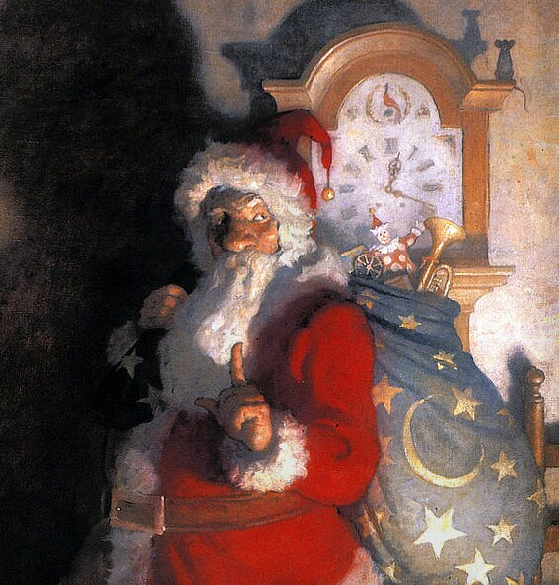
N. C. Wyeth 1925: Old Kris, i The Country Gentleman.

Slide 15
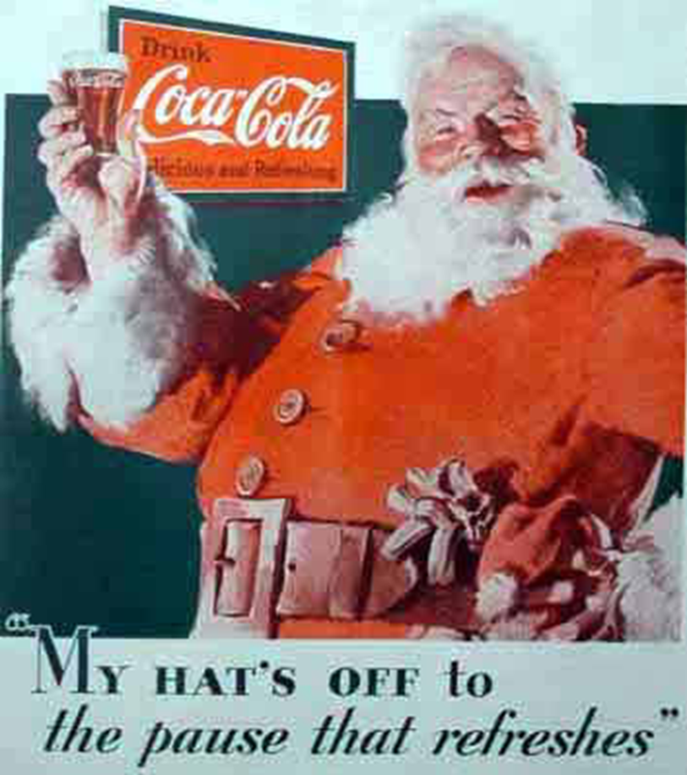
Haddon Sundblom 1931: Coca-Cola Santa

